Slide 1

JustGo
Developers:
Maffei Marco
Moscato Francesco

Slide 2

Perché JustGo
JustGo è un progetto, ideato dal team “MMinf”, che nasce dopo l’insoddisfazione da parte di una fetta di mercato nell’individuare un’applicazione per smartphone, che abbia il compito di offrire informazioni rilevanti su un determinato luogo turistico.
Lo scopo finale dell’app è quello di fornire informazioni su varie categorie di interesse, per ogni città, in modo da semplificarne la scelta dell’utente in base alle proprie necessità e al proprio gusto.

Slide 3

Cosa è stato fatto
Somministrazione di Questionari online, tramite moduli Google ;
Acquisizione di Requisiti mediante l’analisi dei questionari e ricerche di mercato della concorrenza;
Realizzazione di prototipi a Bassa e Alta Fedeltà;
Pianificazione dei test;
Preparazione dei test- ricercando utenti a cui far testare il prototipo(Just in Mind);
Somministrazione dei test;
Valutazione dei risultati dei test;
Affrontati miglioramenti dell’applicazione

Slide 4

Perché la Splash Screen
Splash Screen
La scelta di inserire una splash screen è dovuta al possibile caricamento dei dati necessari per l’avvio dell’applicazione.

Slide 5
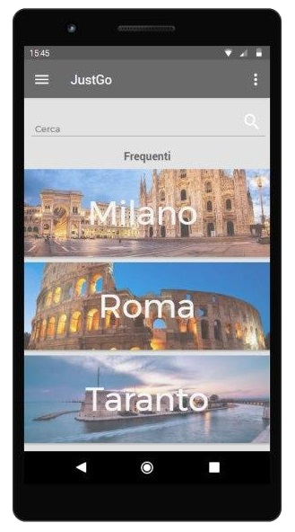
Perché la Splash Screen
Splash Screen

Slide 6
Home Page
L’utente si troverà, dopo la SplashScreen, nella Home Page dove potrà:
Selezionare la città tra quelle proposte dal sistema raffiguranti le città che vengono selezionate più frequentemente.
Cercare una specifica città.

Slide 7
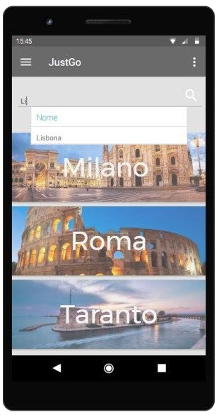
Home Page

Slide 8
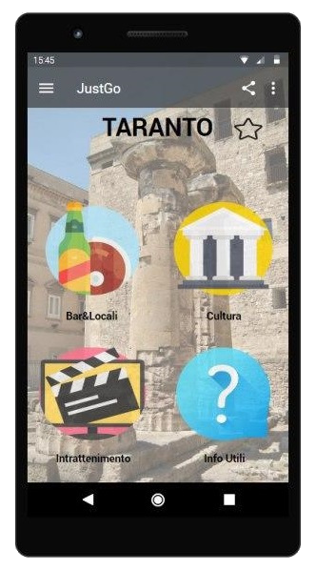
Scheda Città
Nella scheda di una città specifica l’utente troverà tutte le informazioni che la riguardano, divise per sezioni.
Bar e Locali
Cultura
Intrattenimento
Info Utili

Slide 9
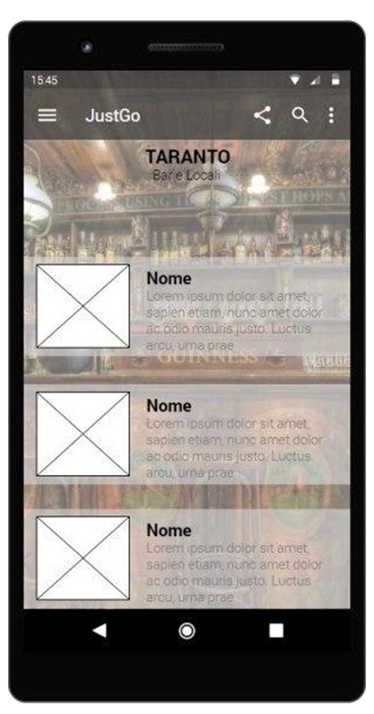
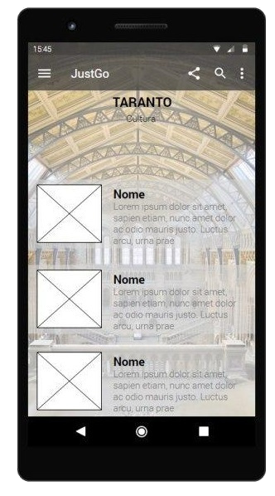
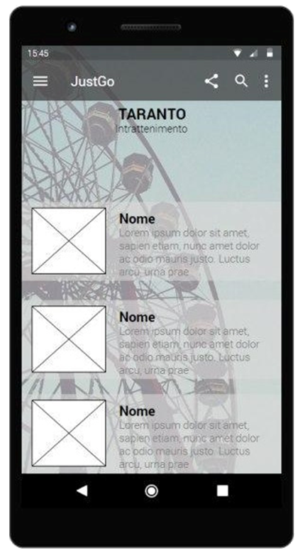
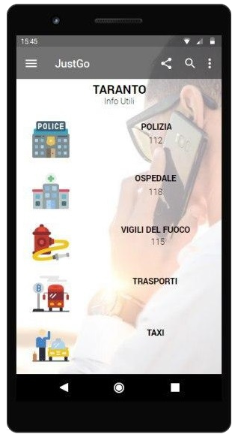
Schede Informative

Slide 10
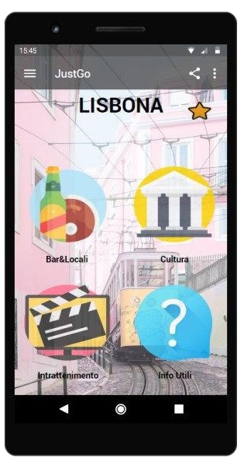
Aggiunta ai «Preferiti»
L’utente, per aggiungere una località tra i propri preferiti, dovrà solo fare un «Tap» sulla stella posizionata a fianco al nome.

Slide 11
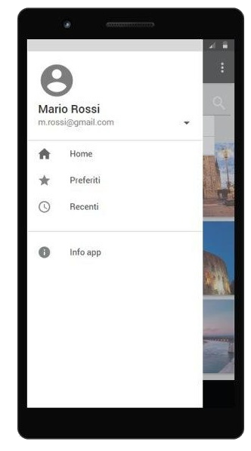
Preferiti

Slide 12
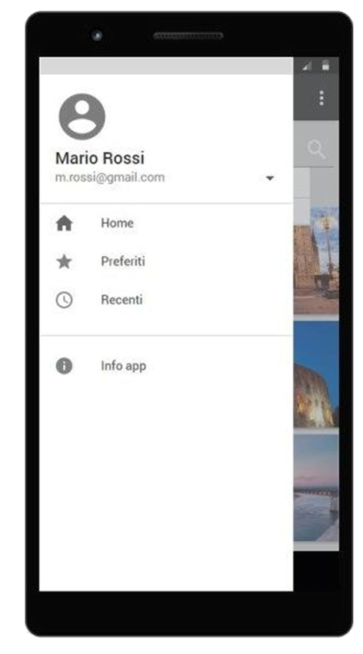
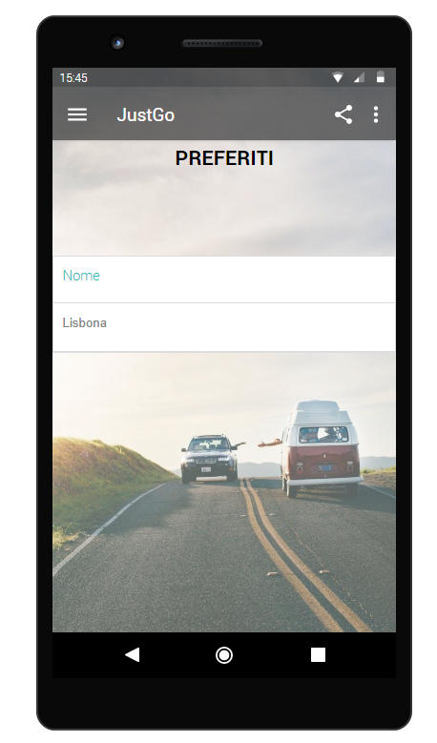
Preferiti

Slide 13
Recenti

Slide 14
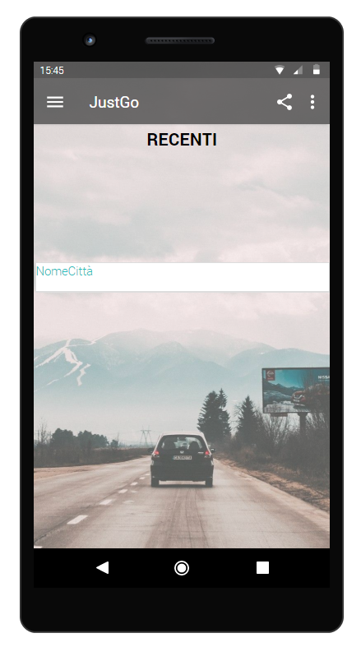
Recenti

Slide 15
Info App

Slide 16
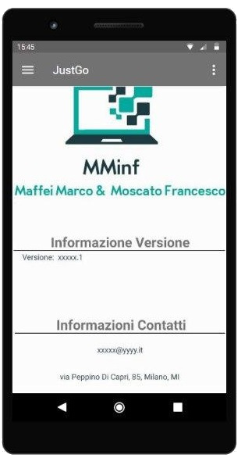
Info App

Slide 17
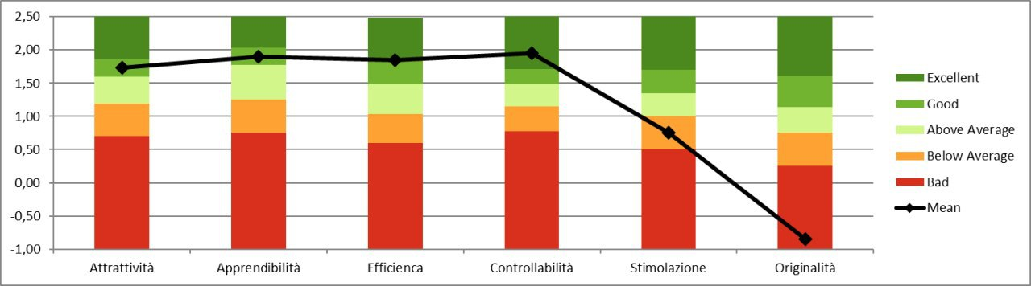
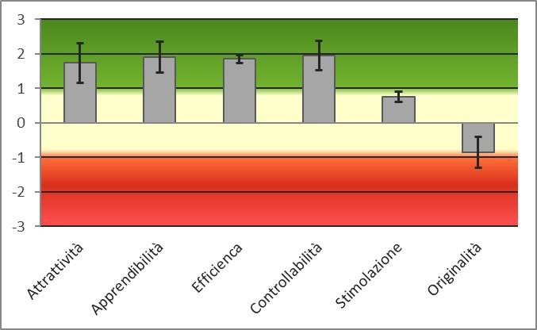
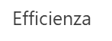

BenchMark UEQ
Efficienza
Dall’analisi del Benchmark, si può notare come il prototipo sia stato complessivamente accettato per funzionalità e per design, ma criticato per sua poca originalità rispetto alla concorrenza su mercato.
Il team ha definito questo fattore negativo conseguenza della tecnica di invenzione utilizzata che consiste nella «variazione», quindi basandosi su prodotti sul mercato ad es. Trip Advisor e apportando delle modifiche stilistiche e implementative

Slide 18
Conclusioni
Durante tutto il processo di progettazione è stata analizzata quanto più accuratamente possibile tutte le fasi dello sviluppo del sistema, mettendo al centro dell’attenzione l’utente e le sue possibili esigenze. Centrale è stato l’apporto dei test sommativi, che con l’aiuto diretto degli utenti, hanno permesso di rilevare gli aspetti verso i quali mostravano particolare interesse. Dopo la fase di test i cambiamenti proposti dai tester sono stati considerati come cambiamenti da apportare in fase di implementazione dell’applicazione e non raffigurabili attraverso i prototipi (come, per esempio, l’ordinamento dei luoghi in base alla loro distanza dall’utente).
Si è cercato di definire una user interface quanto più snella possibile in modo che non provocasse disorientamento, e che potesse essere usata anche dagli utenti meno esperti o tardivi-digitali, evidenziando in modo opportuno quali possono essere le sequenze possibili per raggiungere un determinato obiettivo. I dati in percentuale dimostrano che il sistema è stato per la maggior parte apprezzato e che quindi può essere rilasciato.

Slide 19

GRAZIE!
Maffei Marco
Moscato Francesco
Matricole:
647101
655691

